Slide 1





Missione Energia
Giochi ed esercizi per le Scuole Primarie

Slide 2

Questa guida raccoglie alcune attività ludiche pensate per bambini e bambine, per avvicinarli in modo semplice e coinvolgente ai temi dell’energia e della povertà energetica.
Attraverso il gioco, i quiz e l’apprendimento esperienziale, i più piccoli possono riflettere sull’importanza dell’energia nelle nostre vite quotidiane, sull’uso consapevole delle risorse e su come ognuno di noi possa contribuire a ridurre gli sprechi.

Slide 3

Indice
Introduzione
Divisione in squadre
Da stampare
Primo gioco
Secondo gioco
Terzo gioco
Domande finali
4
5
6
7
9
11
16
Missione Energia
Energy Poverty 0
3

Slide 4
Introduzione
Spiega brevemente ai bambini e alle bambine l'importanza dell'energia e perché è importante risparmiarla.
Missione Energia
Energy Poverty 0
4

Slide 5
Divisione in squadre
Dividere i ragazzini in piccoli gruppi.
Spiegare che verranno fatti 3-4 giochi, che metteranno in palio per ogni gioco n° pezzi di puzzle. Alla fine di ogni gioco, ciascuna squadra pescherà e avrà più pezzi di puzzle rispetto alla squadra sconfitta.
Le due squadre potranno collaborare assieme per unire tutti del puzzle i pezzi in loro possesso e ricostruire un'immagine, che sarà oggetto di una domanda finale. In palio ci sarà un premio da dividere tra tutti (una scatola di caramelle o altro).
Ogni partecipante avrà comunque il suo bottino (ad esempio: matita piantabile, torcia ricaricabile, cioccolatini)!
Missione Energia
Energy Poverty 0
5

Slide 6
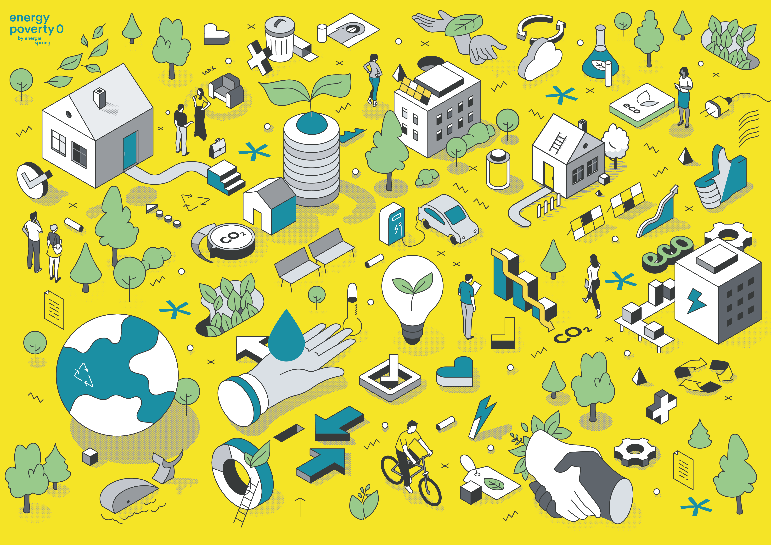
Per scaricare l’immagine da stampare per il puzzle clicca qui.
Missione Energia
Energy Poverty 0
6

Slide 7

Primo gioco
Blocca la Dispersione di Calore
(isolamento termico)
Verrà spiegato ai bambini/ragazzi cos’è la dispersione di calore in una casa, raccontando che il calore può "scappare" da porte, finestre, muri e tetto non isolati.

Slide 8
Obiettivo del gioco
Materiali
Scopo educativo
Ogni squadra dovrà lanciare delle palline da tennis cercando di centrare i buchi disegnati sulla facciata di una casa di cartone. Questi buchi rappresentano i punti in cui avviene la maggiore dispersione di calore, come le finestre, le porte, i muri e il tetto.
Casa di cartone grande con buchi sagomati che rappresentano le zone di dispersione (finestre, porte, tetto, ecc.).
Palline da tennis.
Ogni squadra dovrà lanciare delle palline da tennis cercando di centrare i buchi disegnati sulla facciata di una casa di cartone. Questi buchi rappresentano i punti in cui avviene la maggiore dispersione di calore, come le finestre, le porte, i muri e il tetto.
Attività
I bambini, a turno, lanceranno le palline da tennis cercando di centrare i buchi che simboleggiano i punti di dispersione. Ogni buco centrato rappresenta un punto di calore "bloccato". La squadra che riesce a bloccare più dispersioni vince e riceve n. pezzi del puzzle per la conquista del tesoro finale.
Missione Energia
Energy Poverty 0
8
Ogni partecipante avrà comunque il suo bottino (ad esempio: matita piantabile, torcia ricaricabile, cioccolatini)!

Slide 9
Secondo gioco
Trasferisci l’acqua senza sprecarla
(Risparmio idrico)
Prima di passare al secondo gioco, i facilitatori spiegano come lo spreco d'acqua nella vita quotidiana (come un rubinetto che perde) può sembrare insignificante, ma in realtà comporta un grande spreco cumulativo. L’uso corretto degli strumenti rappresenta l’importanza dell’efficienza nel consumo idrico.

Slide 10
Obiettivo del gioco
Materiali
Scopo educativo
Le squadre dovranno trasferire l'acqua da un contenitore all'altro utilizzando diversi strumenti, cercando di scegliere quelli più efficienti per non sprecare l'acqua lungo il percorso.
Due secchi per squadra: uno pieno d'acqua e uno vuoto.
Strumenti a disposizione per trasferire l'acqua: bicchieri bucati, cucchiai, spugne, cannucce, tubi, ecc.
Il gioco insegna ai bambini l'importanza di risparmiare acqua e usare metodi efficienti.
Attività
Le due squadre (in contemporanea, altrimenti la seconda è avvantaggiata) devono trasferire l'acqua da un contenitore iniziale a un contenitore finale usando gli strumenti a loro disposizione e in un tempo definito (dipende in parte dal numero dei componenti e dal percorso). L’obiettivo è trasferire la maggior quantità d’acqua possibile senza sprecarla e scegliere quindi gli strumenti più efficienti.
Le squadre hanno un tempo limitato (es. 2 minuti) per trasferire quanta più acqua possibile da un contenitore all’altro. Ogni squadra può provare vari strumenti, ma potrebbe perdere tempo se sceglie uno strumento inefficiente (come un bicchiere bucato). La squadra che trasferisce più acqua senza sprecarne vince la sfida e riceve n. pezzi del puzzle per proseguire nella conquista del tesoro.
Missione Energia
Energy Poverty 0
10
Ogni partecipante avrà comunque il suo bottino (ad esempio: matita piantabile, torcia ricaricabile, cioccolatini)!

Slide 11
Terzo gioco
Quiz sull’energia

Slide 12
Obiettivo del gioco
Materiali
Scopo educativo
Rispondere a delle domande per ottenere n. pezzi del puzzle e completare il puzzle finale.
Tabellone per segnare i punti.
Fogli con le domande.
Le domande stimolano la competizione tra le due squadre e le incoraggiano a riflettere su comportamenti sostenibili.
Attività
Le squadre devono rispondere ad alcune domande, suddivise in tre categorie:
Energia
Risparmio energetico
Buone pratiche quotidiane
La squadra con il maggior numero di risposte corrette ottiene n. pezzi del puzzle rispetto alle altre squadre che ne ottengono di meno.
Missione Energia
Energy Poverty 0
12
Ogni partecipante avrà comunque il suo bottino (ad esempio: matita piantabile, torcia ricaricabile, cioccolatini)!

Slide 13
1 - Energia
1. Che cosa sono le energie rinnovabili?
A) Energie che non si esauriscono mai, come il sole e il vento B) Energie che si esauriscono, come il carbone C) Energie che usiamo solo di notte
2. Quale energia rinnovabile viene usata di più nel mondo?
A) L'energia del sole B) L'energia dell'acqua (dighe) C) L'energia del petrolio
3. Quale tra queste energie è buona per l'ambiente?
A) Il vento B) Il carbone C) Il gas
4. A cosa serve un pannello solare?
A) A riscaldare la casa B) A trasformare l'energia del sole in elettricità C) A immagazzinare acqua
5. Quale tra queste NON è una fonte di energia che possiamo usare per sempre?
A) Il sole B) Il vento C) Il petrolio
Missione Energia
Energy Poverty 0
13
Ogni partecipante avrà comunque il suo bottino (ad esempio: matita piantabile, torcia ricaricabile, cioccolatini)!

Slide 14

2 - Risparmio energetico
1. Cosa puoi fare per risparmiare energia in casa?
A) Spegnere la luce quando esci da una stanza B) Lasciare la televisione accesa quando non la guardi C) Aprire la finestra quando c'è il riscaldamento acceso
2. Quale elettrodomestico consuma più energia in casa?
A) Il frigorifero B) Il computer C) La lampada
3. Qual è la temperatura ideale per riscaldare la casa d'inverno senza sprecare energia?
A) 16 gradi B) 19 gradi C) 24 gradi
4. Quale di queste azioni aiuta a risparmiare energia?
A) Usare lampadine speciali a basso consumo, come quelle a LED B) Tenere il riscaldamento acceso tutto il giorno C) Fare lunghi bagni caldi
5. Perché gli elettrodomestici con la classe energetica A+++ sono migliori?
A) Costano meno da usare perché consumano meno energia B) Hanno un design più accattivante C) Sono più grandi
Missione Energia
Energy Poverty 0
14
Ogni partecipante avrà comunque il suo bottino (ad esempio: matita piantabile, torcia ricaricabile, cioccolatini)!

Slide 15
3 - Buone pratiche quotidiane
1. Cos’è l'"eco-driving"?
A) Guidare in modo attento per consumare meno benzina e inquinare meno B) Correre in macchina il più veloce possibile C) Guidare di notte
2. Come puoi risparmiare energia quando cucini?
A) Spegnere il forno qualche minuto prima che il cibo sia pronto, perché il calore rimane dentro B) Usare pentole molto grandi C) Cuocere solo cibi surgelati
3. Cosa puoi fare per risparmiare energia con i tuoi dispositivi elettronici?
A) Spegnere e scollegare i dispositivi quando non li usi B) Tenere tutto sempre attaccato alla corrente C) Lasciare il computer acceso tutto il giorno
4. Perché è importante fare la raccolta differenziata?
A) Per aiutare l'ambiente e ridurre i rifiuti B) Per divertirsi a separare i colori C) Per buttare tutto insieme nel cestino
5. Come puoi consumare meno acqua calda in casa?
A) Fare la doccia più velocemente e usare un getto meno forte B) Fare bagni lunghi e caldi C) Lavare i piatti con molta acqua calda
Missione Energia
Energy Poverty 0
15
Ogni partecipante avrà comunque il suo bottino (ad esempio: matita piantabile, torcia ricaricabile, cioccolatini)!

Slide 16
RISPOSTE
Energia
Che cosa sono le energie rinnovabili? A) Energie che non si esauriscono mai, come il sole e il vento B) Energie che si esauriscono, come il carbone C) Energie che usiamo solo di notte (Risposta corretta: A)
Quale energia rinnovabile viene usata di più nel mondo? A) L'energia del sole B) L'energia dell'acqua (dighe) C) L'energia del petrolio (Risposta corretta: B)
Quale tra queste energie è buona per l'ambiente? A) Il vento B) Il carbone C) Il gas (Risposta corretta: A)
A cosa serve un pannello solare? A) A riscaldare la casa B) A trasformare l'energia del sole in elettricità C) A immagazzinare acqua (Risposta corretta: B)
Quale tra queste NON è una fonte di energia che possiamo usare per sempre? A) Il sole B) Il vento C) Il petrolio (Risposta corretta: C)
Risparmio Energetico
Cosa puoi fare per risparmiare energia in casa? A) Spegnere la luce quando esci da una stanza B) Lasciare la televisione accesa quando non la guardi C) Aprire la finestra quando c'è il riscaldamento acceso (Risposta corretta: A)
Quale elettrodomestico consuma più energia in casa? A) Il frigorifero B) Il computer C) La lampada (Risposta corretta: A)
Qual è la temperatura ideale per riscaldare la casa d'inverno senza sprecare energia? A) 16 gradi B) 19 gradi C) 24 gradi (Risposta corretta: B)
Quale di queste azioni aiuta a risparmiare energia? A) Usare lampadine speciali a basso consumo, come quelle a LED B) Tenere il riscaldamento acceso tutto il giorno C) Fare lunghi bagni caldi (Risposta corretta: A)
Perché gli elettrodomestici con la classe energetica A+++ sono migliori? A) Costano meno da usare perché consumano meno energia B) Hanno un design più accattivante C) Sono più grandi (Risposta corretta: A)
Buone Pratiche Quotidiane
Cos'è l'"eco-driving"? A) Guidare in modo attento per consumare meno benzina e inquinare meno B) Correre in macchina il più veloce possibile C) Guidare di notte (Risposta corretta: A)
Come puoi risparmiare energia quando cucini? A) Spegnere il forno qualche minuto prima che il cibo sia pronto, perché il calore rimane dentro B) Usare pentole molto grandi C) Cuocere solo cibi surgelati (Risposta corretta: A)
Cosa puoi fare per risparmiare energia con i tuoi dispositivi elettronici? A) Spegnere e scollegare i dispositivi quando non li usi B) Tenere tutto sempre attaccato alla corrente C) Lasciare il computer acceso tutto il giorno (Risposta corretta: A)
Perché è importante fare la raccolta differenziata? A) Per aiutare l'ambiente e ridurre i rifiuti B) Per divertirsi a separare i colori C) Per buttare tutto insieme nel cestino (Risposta corretta: A)
Come puoi consumare meno acqua calda in casa? A) Fare la doccia più velocemente e usare un getto meno forte B) Fare bagni lunghi e caldi C) Lavare i piatti con molta acqua calda (Risposta corretta: A)
Missione Energia
Energy Poverty 0
16
Ogni partecipante avrà comunque il suo bottino (ad esempio: matita piantabile, torcia ricaricabile, cioccolatini)!

Slide 17

Domande finali

Slide 18
Domande per
le scuole elementari
1.
“Vengo dal cielo, ma non sono pioggia,
scaldo il mondo con la mia mano dolce e rossa.
Di giorno splendo, la notte riposo.
senza di me tutto resta in riposo”.
> Cos'è?
2.
“Soffio senza sosta, ma non mi vedi,
muovo le foglie, piego gli steli.
Le pale giganti faccio girare,
la mia forza l'aria sa donare”.
> Cos'è?
Risposta: L'energia eolica!
Risposta: L'energia solare!
Missione Energia
Energy Poverty 0
18

Slide 19
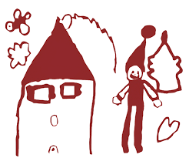


Credits
Il presente materiale è stato realizzato nell’ambito del progetto europeo LIFE Energy Poverty 0, cofinanziato dall’Unione Europea (Grant Agreement n. 101077575 | LIFE21-CET-ENERPOV-EP-0).
I contenuti hanno finalità esclusivamente educative e divulgative. Non possono essere utilizzati a fini commerciali né riprodotti senza autorizzazione dei partner del progetto.
Queste attività sono state sviluppate da Fondazione Snam in collaborazione con il Comitato Inquilini Molise-Calvairate-Ponti, che ha contribuito con competenze e supporto per rendere il percorso educativo più efficace e interattivo.
La grafica è stata realizzata da YAY.STUDIO, che ha curato l’impaginazione e il design.

Slide 20
Missione Energia
Gioca, impara e vinci il tesoro!

